Slide 1






TRƯỜNG TIỂU HỌC SÀI ĐỒNG
Lớp: 4A5
GV: Âu Thị Thanh Dung

Slide 2














Tiết 3

Slide 3
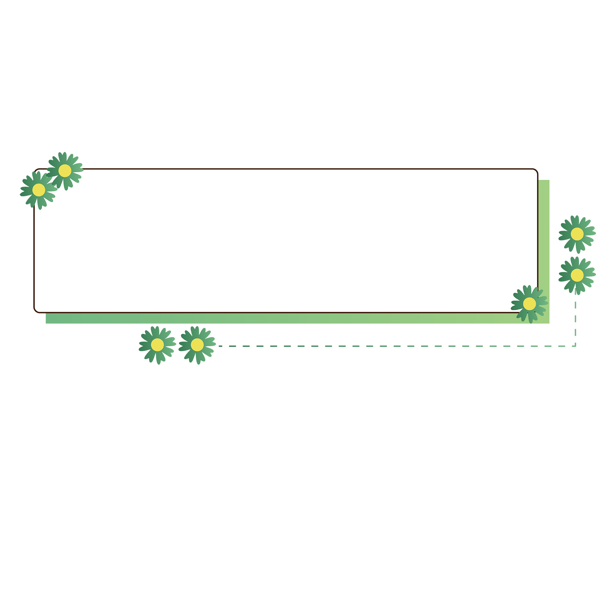
2. Một số
hoạt động kinh tế biển

Slide 4
1. Đọc thông tin và quan sát các hình 6, 7 em hãy:
:
- Kể tên một số hoạt động kinh tế biển ở vùng Duyên hải miền Trung.
- Kể tên một số bãi biển và cảng biển ở vùng

Slide 5
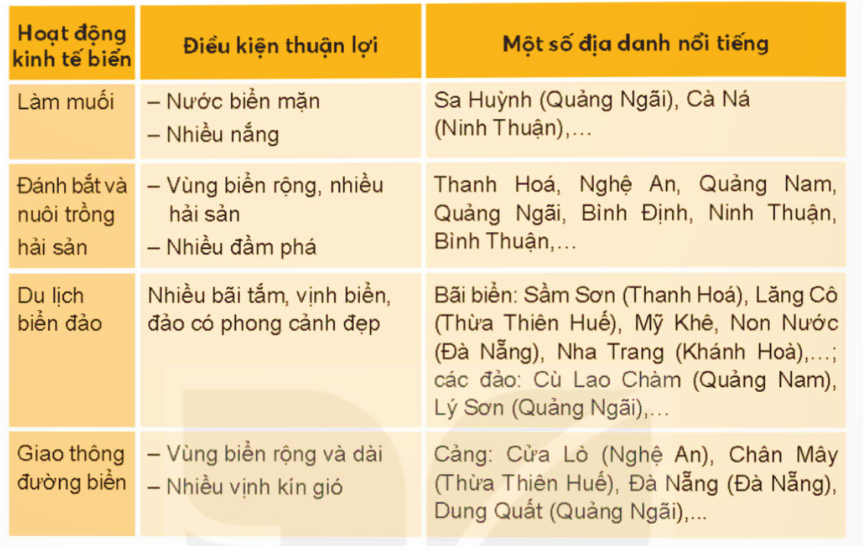
BẢNG MỘT SỐ HOẠT ĐỘNG KINH TẾ BIỂN CỦA VÙNG DUYÊN HẢI MIỀN TRUNG

Slide 6

LUYỆN TẬP

Slide 7
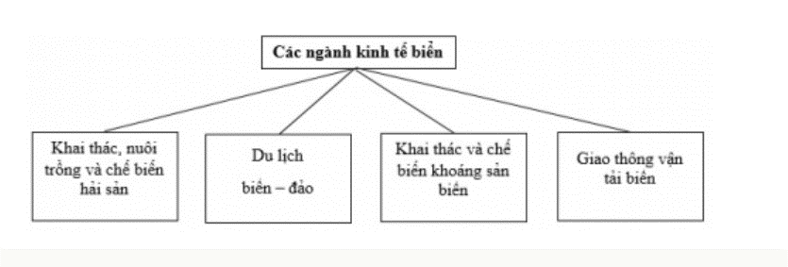
1. Vẽ sơ đồ tư duy thể hiện một số hoạt động kinh tế biển ở vùng Duyên hải miền Trung.

Slide 8
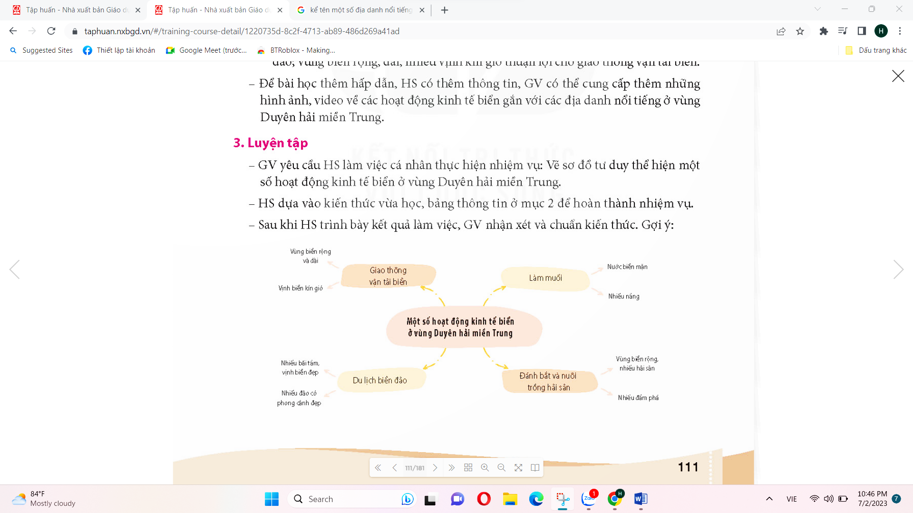

Slide 9

Sưu tầm thông tin về một vận dụng gắn liền với hoạt động kinh tế biển ở vùng Duyên hải miền Trung và trình bày trước lớp.
Thuyền thúng được làm từ tre, có hình như chiếc thúng, là phương tiện đánh bắt thủy sản của ngư dân vùng ven biển, ngoài ra thuyền thúng còn được sử dụng trong hoạt động du lịch.

Slide 10
